Slide 1
Je vais aller en colo!
Talking about holiday plans
Using the near future tense

Slide 2
Decode the words in bold and copy the sentences
EXTRA! Associez chaque phrase de l’exercice 1 à la bonne image.

Slide 3
Write the paragraph and change each verb so you are writing it in the correct form.

Slide 4
Write the question and all of the answers that follow on the next few pages. Use the textbook to help you work out their meanings.
Qu’est-ce que tu vas faire pendant les grandes vacances?
Je vais nager dans la mer

Slide 5
Qu’est-ce que tu vas faire pendant les grandes vacances?
Je vais faire de la voile

Slide 6
Qu’est-ce que tu vas faire pendant les grandes vacances?
Je vais aller à la pêche

Slide 7
Qu’est-ce que tu vas faire pendant les grandes vacances?
Je vais rester au lit

Slide 8
Qu’est-ce que tu vas faire pendant les grandes vacances?
Je vais faire de la planche à voile

Slide 9
Qu’est-ce que tu vas faire pendant les grandes vacances?
Je vais danser

Slide 10
Qu’est-ce que tu vas faire pendant les grandes vacances?
Je vais faire du karaoké

Slide 11
Qu’est-ce que tu vas faire pendant les grandes vacances?
Je vais faire du VTT

Slide 12
Qu’est-ce que tu vas faire pendant les grandes vacances?
Je vais faire de l’escalade

Slide 13
Qu’est-ce que tu vas faire pendant les grandes vacances?
Je vais retrouver mes copines en ville

Slide 14
Copy this into your book

Slide 15
How many countries can you REMEMBER in French?
Es_ _ _ ne
It_ _ _ e
Et_ _ _ - Un_ _
LES PAYS
F_ _ _ _ e
Ir_ _ _ de
Po_ _ ug _ _
G_ è_ _
Ang_ _ t_ _ _ e
Ca_ _ d _
EXTRA! Can you think of any more?

Slide 16
Can you use these headings to think of anymore phrases you could make?
ALLER…
Je vais/ nous allons..
FAIRE…
VISITER…
JOUER…

Slide 17
Write 3 sentences using the table to help you
Je vais aller…
1. en France
2. en Espagne
3. en Italie
4. en Angleterre
5. au Portugal
6. aux États-Unis
Je vais…
1. nager dans la mer
2. faire de la voile
3. aller à la pêche
4. danser
5. rester au lit
6. faire de la planche à voile
Add a second activity
et
aussi
EXEMPLE:
‘Je vais aller en France. Je vais nager dans la mer et aussi je vais danser.

Slide 18
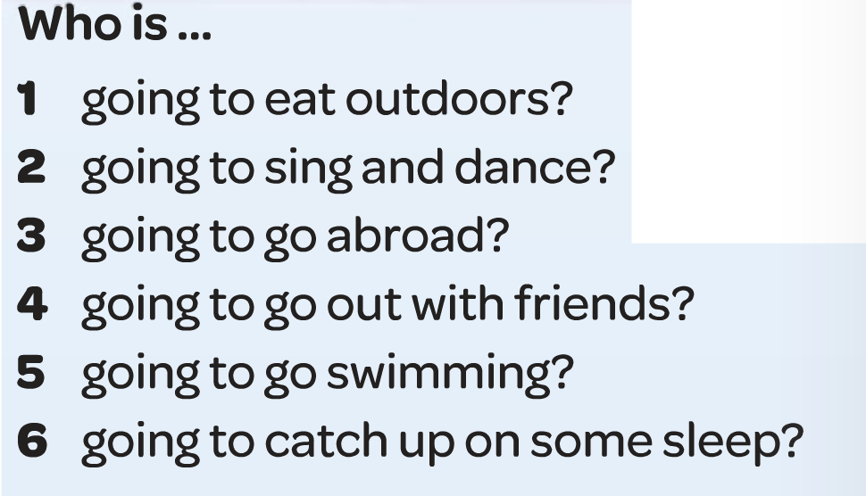
Read the texts and answer the questions in English.
Studio 1 p96 ex. 2
Exemple:
1. Hugo
EXTRA!
Cherchez le vocabulaire:
I am going to play
I am going to go out
We are going to eat
We are going to dance

Slide 19
Read the text and look at the pictures.
Does he usually do the activity (present) or is he going to do it (future)
Studio 1 p97 ex. 4
Exemple:
Normalement: e
En colo:

Slide 20
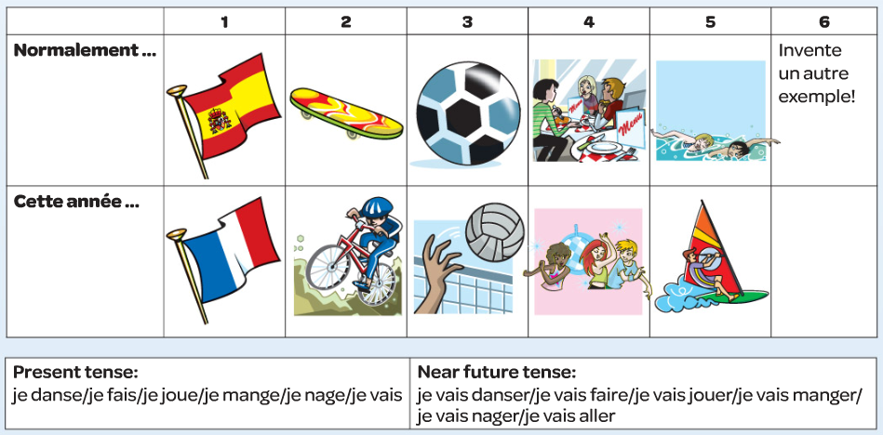
Écrivez des phrases
Exemple:
Normalement, je vais en Espagne, mais cette année je vais aller en France.

Slide 21
Copy and complete the text with the correct form of the verb.
EXTRA!
Traduisez le texte

